Slide 1


GABARITO COMENTADO
DA PROVA
OBA 2007 - NÍVEL 1

Slide 2
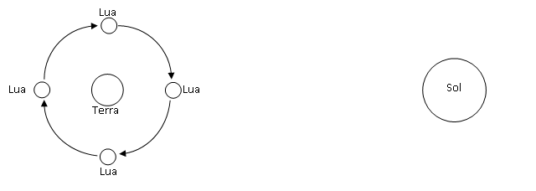
Questão 1) (1 ponto) Quando vemos a Lua inteirinha nós dizemos que ela é uma “lua cheia” e quando não vemos nadinha do lado iluminado da Lua nós dizemos que é uma “lua nova”.
Pergunta 1a) (0,5 ponto) Quando a Lua está mais perto do Sol? Na lua cheia ou na lua nova? Quer uma Ajuda?: Veja a figura da pergunta 1b.
Na lua nova
Resposta 1a): . . . . . . . . . . . . . . . . . . . . . . . . .
Pergunta 1b) (0,5 ponto) Pinte de qualquer cor, na figura esquemática abaixo, a Lua quando ela está na fase CHEIA. (Este é um desenho de como alguém veria o sistema Terra, Lua e Sol se estivesse muito, mas muito acima da Terra. Está tudo fora de escala. Foi desconsiderada a translação da Terra neste desenho.)
Resposta 1b):
Vemos a Lua em sua fase cheia quando ela está na posição em que foi pintada na figura abaixo. (Se por acaso o aluno pintou só a metade dela virada para o Sol, ainda assim deve-se dar 0,5 ponto para ele.)

Slide 3
Questão 2) (1 ponto) Os planetas têm cores. Marte, por exemplo, é vermelho e Saturno é amarelado.
Pergunta 2a) (0,5 ponto) Qual é o nome do planeta que é AZUL? (Ajuda: tem gente que mora nele e uma parte dele está no cartaz da X OBA)
Terra
Resposta 2a) : . . . . . . . . . . . . . . . . . . . . . . . . .
Pergunta 2b) (0,5 ponto) As estrelas também têm cores. Aldebaran, por exemplo, é vermelha e as Plêiades são azuis. Qual é a cor daquela estrelona que todo mundo vê durante o dia?
Amarela, ou amarelada ou algo assim
Resposta 2b) : . . . . . . . . . . . . . . . . . . . . . . . . . . . . . . . . . . . . . . . . . .

Slide 4
Questão 3) (1 ponto) No cartaz da X OBA, deste ano de 2007, representamos um pedaço da Terra, a Lua, o ex-planeta Plutão, o asteróide Quaoar e o asteróide Sedna.
Pergunta: 3a) (0,5 ponto) Qual deles passou, a partir de 2006, a ser chamado de PLANETA ANÃO?
Plutão
Resposta 3a): . . . . . . . . . . . . . . . . . . . . . . . . . .
Pergunta 3b) (0,5 ponto) O asteróide Ceres que “vive” no cinturão de asteróides entre Marte e Júpiter e o asteróide Éris, que “vive” muito além de Plutão, foram promovidos em 2006, a PLANETAS ANÕES. Qual dos dois está mais perto da Terra?
Ceres
Resposta 3a): . . . . . . . . . . . . . . . . . . . . . . . . . .

Slide 5
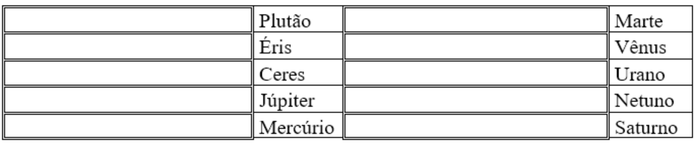
Questão 4) (1 ponto) (Esta é um pouco difícil.) Os astrônomos fizeram uma nova regra. Para um astro ser chamado de PLANETA ele precisa:
Girar ao redor de uma estrela (com ou sem luas ao seu redor);
b) Ser redondo como uma bola (ou quase redondo) (com ou sem anéis, não importa)
E AINDA MAIS:
c) Não pode ter vizinhos próximos dele, ou seja, ele tem que ser o “rei do pedaço”! O “manda-chuva!” MAS para ser chamado de planeta anão ele precisa atender aos itens a) e b) e NAO atender ao c).
Sabendo isso escreva na frente dos astros abaixo relacionados se eles são: PLANETA ou PLANETA ANÃO:
PLANETA ANÃO
PLANETA
PLANETA ANÃO
PLANETA
PLANETA ANÃO
PLANETA
PLANETA
PLANETA
PLANETA
PLANETA
Observação: 0,1 ponto cada item correto.

Slide 6

Questão 5) (1 ponto) Você sabe que a Terra gira ao redor do Sol e quase sempre à mesma distância dele num movimento quase circular chamado elipse. Chamamos este movimento de translação.
Pergunta 5a) (0,5 ponto) Além da translação a Terra gira sobre ela mesma, o que causa os dias e as noites. Por que não vemos o Sol durante a noite? Se quiser faça uma figura para explicar.
Resposta 5a):
Porque o Sol está do outro lado da Terra, ou algo que dê esta idéia. Ele também pode até ter pintado para ilustrar a resposta.
Pergunta 5b) (0,5 ponto) Ao lado já desenhamos o Sol.
Desenhe você, o caminho que a Terra faz ao redor do Sol.
A figura correta é similar a um círculo com o Sol ligeiramente deslocado do centro do círculo (veja figura à direita), porém aceita-se figuras apenas semelhantes a esta. Se desenharem algo muito diferente disso, então não recebem nada pela resposta, principalmente se fizerem uma figura elíptica muito achatada com o Sol no centro da elipse.

Slide 7
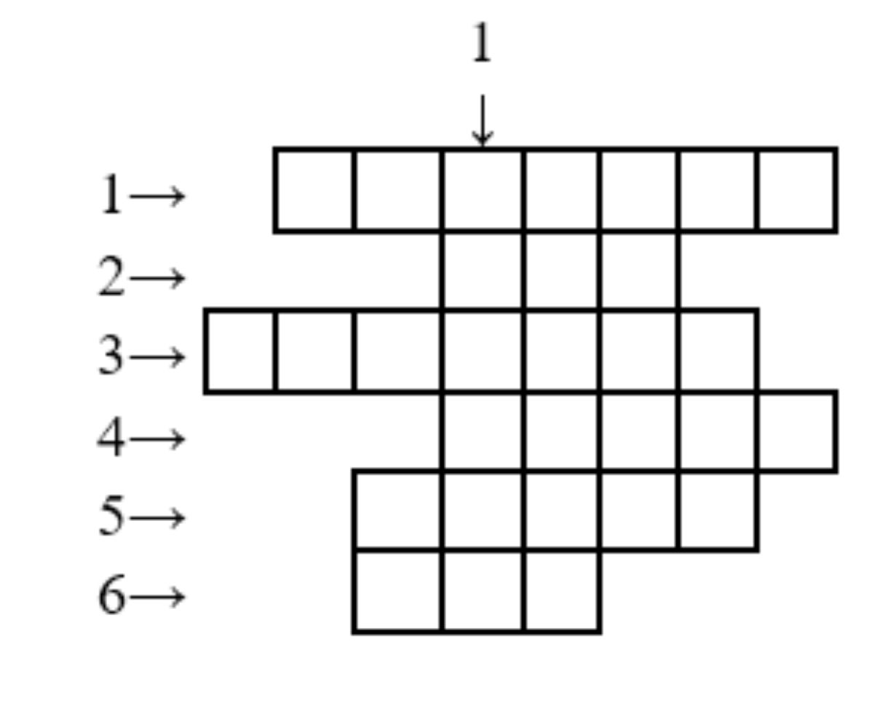
Questão 6) (1 ponto) Coloque uma letra em cada quadradinho formando a resposta certa a cada uma das perguntas: Na horizontal:
1 → O maior dos planetas, com uma grande mancha vermelha e finos anéis.
2 → Sofreu um eclipse total no dia 3 de março de 2007.
3 → Tem o mais lindo sistema de anéis e uma gigantesca lua chamada Titã.
4 → Se não cuidarem bem dele será o fim de toda a vida até agora conhecida.
5 → Planeta vermelho e seu nome representa o deus da guerra.
6 → Sem esta estrela não há vida na Terra.
J
Ú
P
I
T
E
R
L
U
A
S
A
T
U
R
N
O
T
E
R
R
A
M
A
R
T
E
Na vertical: 1→ Ex-planeta, agora chamado planeta anão.
S
O
L

Slide 8
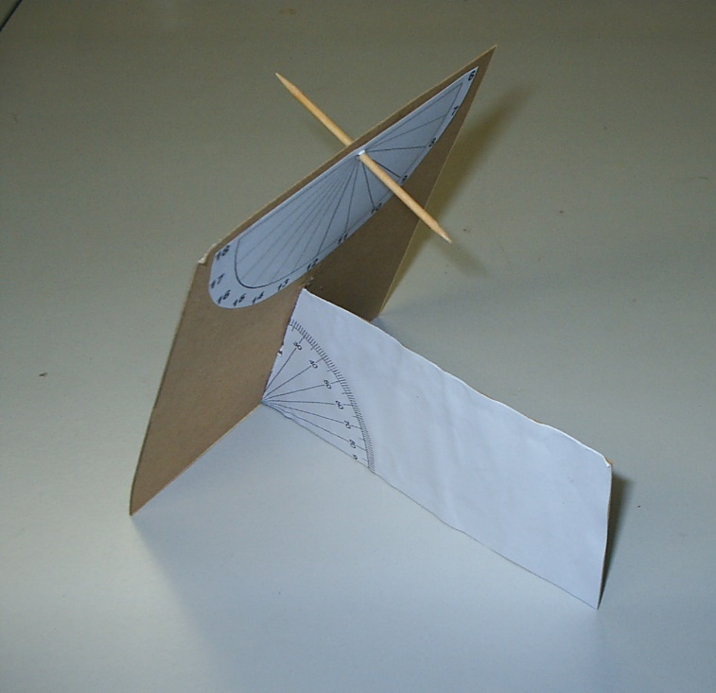
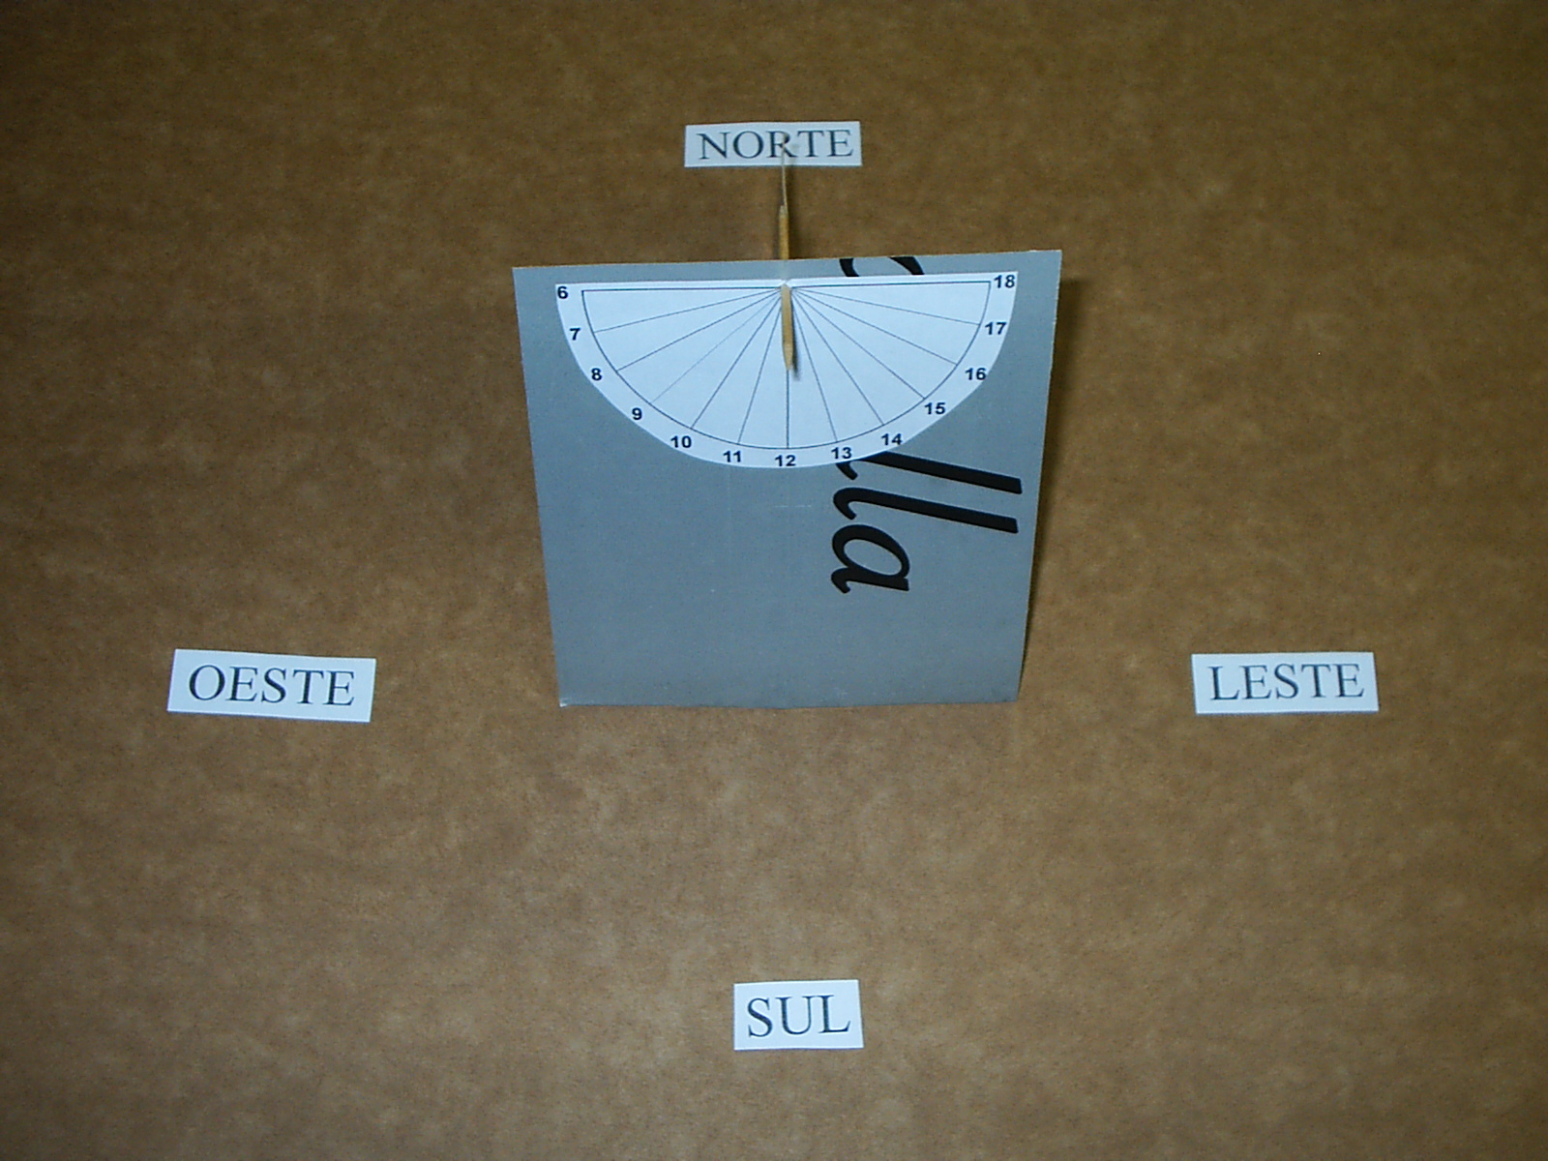
Questão 7) (1 ponto) Enviamos para o seu professor representante da OBA, detalhadas instruções sobre como fazer um relógio de Sol. Ao lado direito tem uma foto de como ficaria o seu relógio de Sol. Esperamos que você tenha feito o relógio de Sol, pois é muito fácil de fazer e funciona muito bem. Mesmo que você não tenha feito o relógio de Sol, ainda assim você pode responder esta questão facilmente.
Palito de
dente
Sombra do palito
Pergunta 7): Na figura da esquerda tem a foto do relógio de Sol e nele a sombra do palito de dente indica a hora local aproximada. Que horas o relógio de Sol está indicando?
13h30m ou uma e meia da tarde, ou algo assim.
Resposta 7): . . . . . . . . . . . . . . . . . . . . . . . . . . . . . . . . . . . . . . . . . . . . . .
Observação: Cada item correto vale 0,1 ponto, mas se acertar todos ganha 1 ponto.

Slide 9
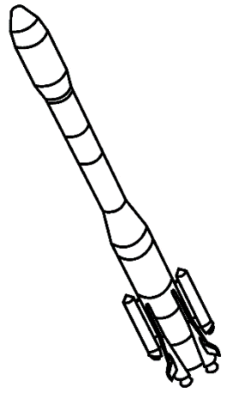
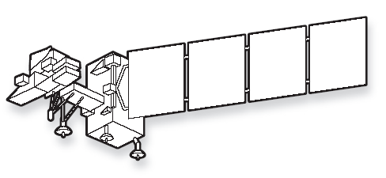
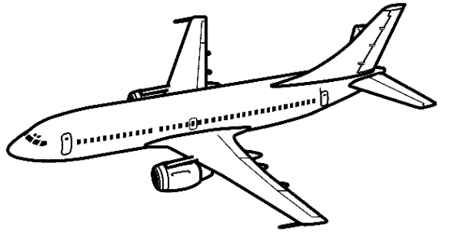
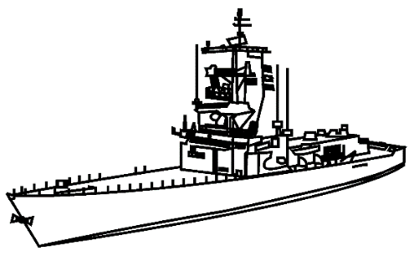
No Brasil existem cientistas que trabalham na construção de foguetes e satélites. Eles constroem satélites no Instituto Nacional de Pesquisas Espaciais (INPE) e foguetes no Instituto de Aeronáutica e Espaço (IAE), órgão do Comando-Geral de Tecnologia Aeroespacial (CTA). Para coordenar as atividades espaciais brasileiras existe a Agência Espacial Brasileira (AEB) que, por meio do Programa AEB Escola, promove atividades educacionais em escolas do Brasil.
Questão 8) (1 ponto) (0,25 cada acerto) Comentários: Para se locomover na Terra, o Homem inventou carroças, trens e automóveis. Para se locomover na água foram inventados os barcos, submarinos e os navios. Os balões e os aviões permitem a locomoção no ar. Os foguetes foram inventados para o transporte de cargas, satélites e pessoas no espaço. Ligue com uma reta cada palavra com a figura correspondente.
FOGUETE
NAVIO
SATÉLITE
AVIÃO

Slide 10
Questão 9) (1 ponto) Comentários: Um satélite artificial é um equipamento construído pelo homem e que é colocado para girar em torno da Terra, da mesma forma como a Lua. Chamamos de órbita ao caminho seguido pelo satélite. Em 1957, a Rússia lançou o primeiro satélite artificial da Terra, chamado Sputnik. Em 2007 comemoramos 50 anos deste lançamento. Em 1993, o Brasil colocou em órbita o Satélite de Coleta de Dados 1 (SCD-1), desenvolvido e fabricado pelo Instituto Nacional de Pesquisas Espaciais (INPE). A possibilidade de assistirmos ao vivo pela
televisão eventos esportivos, noticiários, etc, é uma das conquistas do programa espacial mundial. As figuras abaixo mostram o planeta Terra e ao redor dele a órbita de algum satélite artificial. As órbitas podem ter várias formas, como você pode ver nas figuras. PINTE, de qualquer cor, a América do Sul, da figura na qual a órbita é CIRCULAR.
Resposta 9):
O aluno deveria ter pintado o continente sul americano do globo da primeira figura da esquerda para a direita. Se ele pintou qualquer outra parte, mas da primeira figura ele ainda ganha todo o ponto da questão.

Slide 11
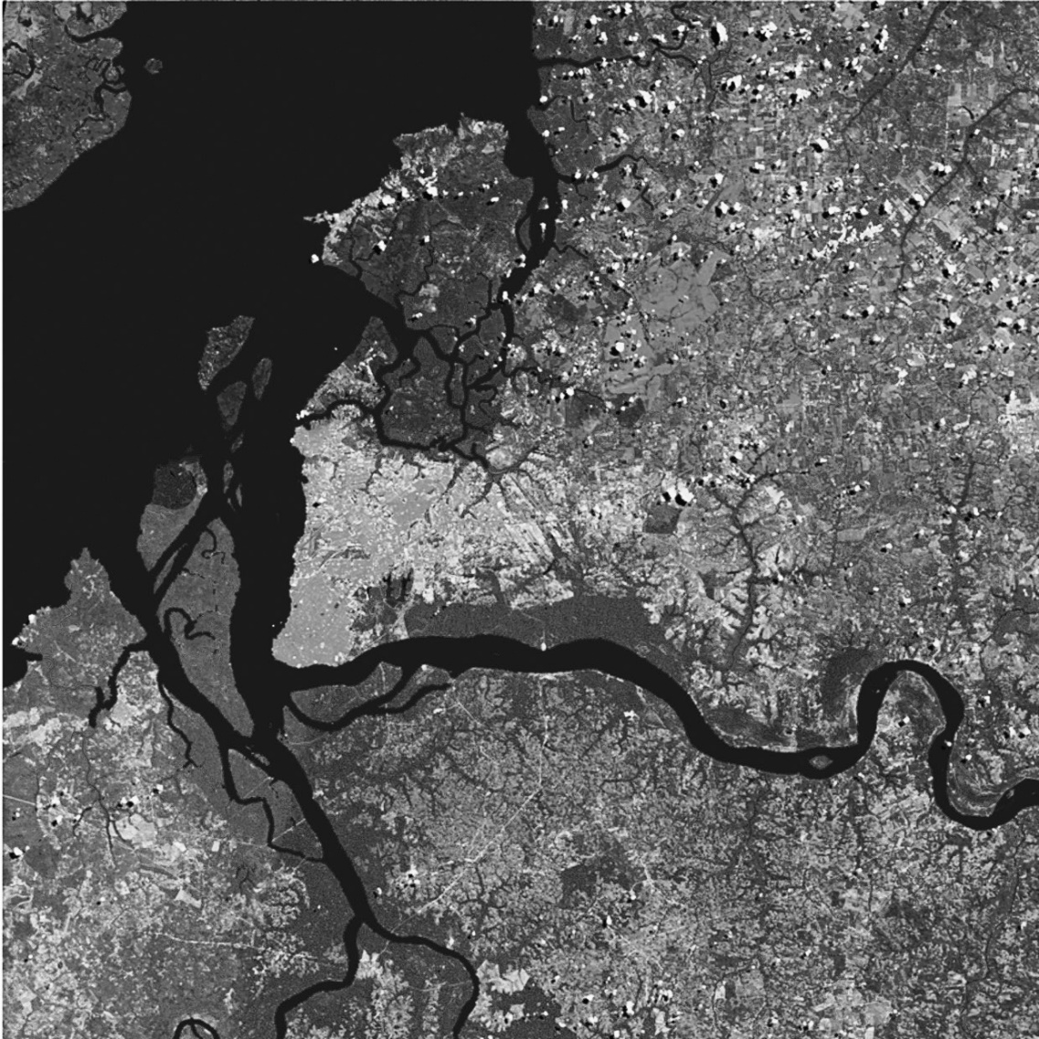
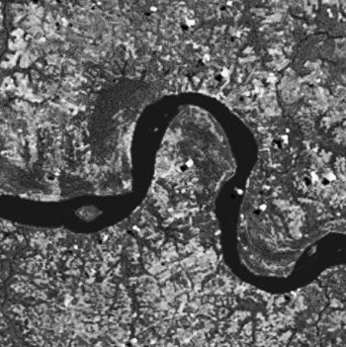
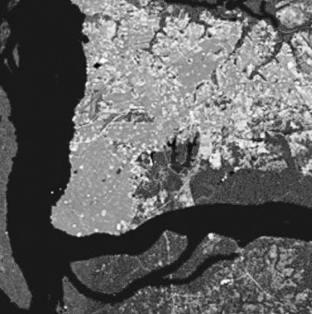
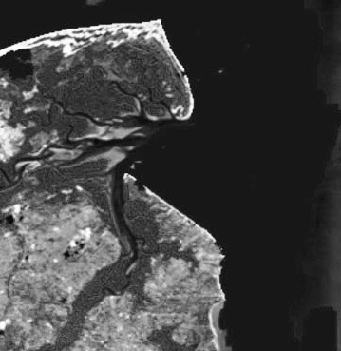
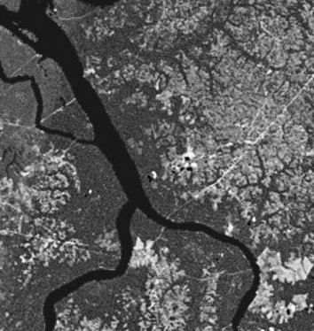
Questão 10) (1 ponto) Comentários: As imagens da superfície da Terra, obtidas a partir de satélites, são muito úteis no estudo do tempo, de oceanos, rios, cidades, florestas e culturas agrícolas. Abaixo está a imagem da cidade de Belém, capital do estado do Pará, foi obtida pelo satélite CBERS, que foi construído por brasileiros e chineses.
Abaixo da figura grande tem 4 figuras pequenas. Faça um grande X sobre aquela que não pertence à figura grande.
X
(a)
(b)
(c)
(d)
Resposta 10):
A figura (c) não pertence à imagem dada, de modo que sobre ela o aluno deveria ter feito um X ou uma outra marca qualquer.

Slide 12








Contatos:
 | @obabr
 | @oba_olimpiada
 | obaoficial
 | canal_oba_mobfog
 | oba.secretaria@gmail.com
 | (21) 98272-3810
 | (21) 2334-0082 (21) 4104-4047 (21) 2254-1139
www.oba.org.br

